Slide 1
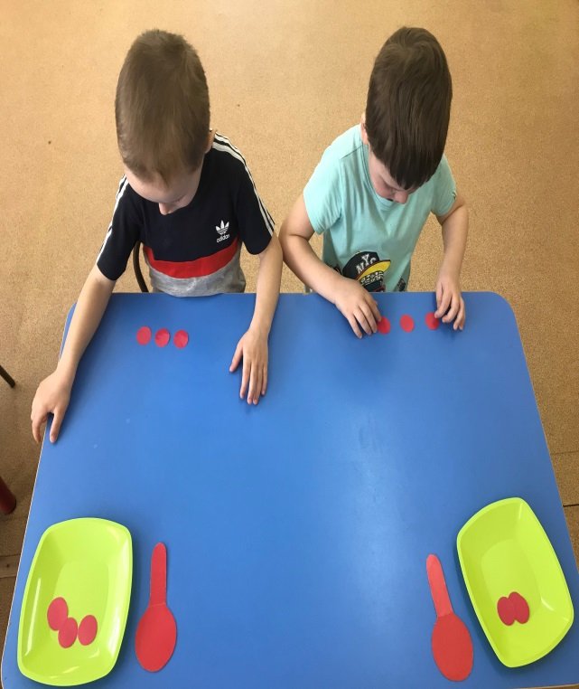
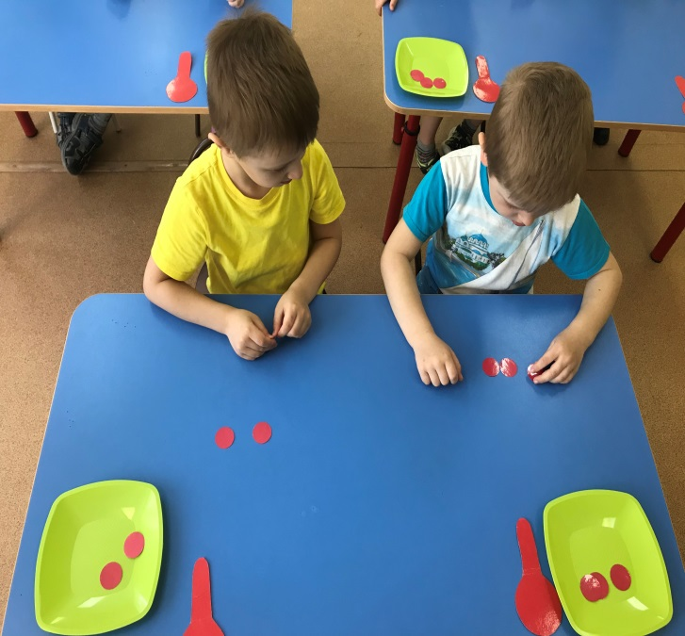
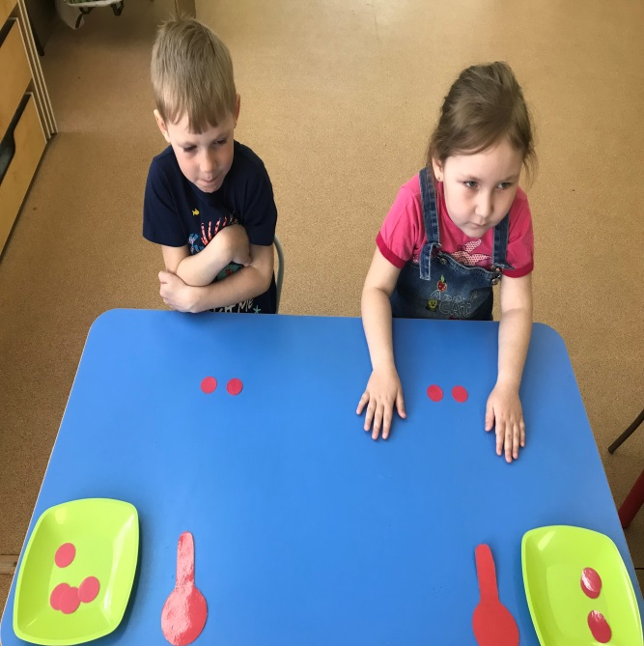
ребята выкладывали столько кружков, сколько гласных звуков произносил логопед.

Slide 2
Дети весело поиграли в мяч, вспомнив слова которые начинаются на гласные звуки.

Slide 3
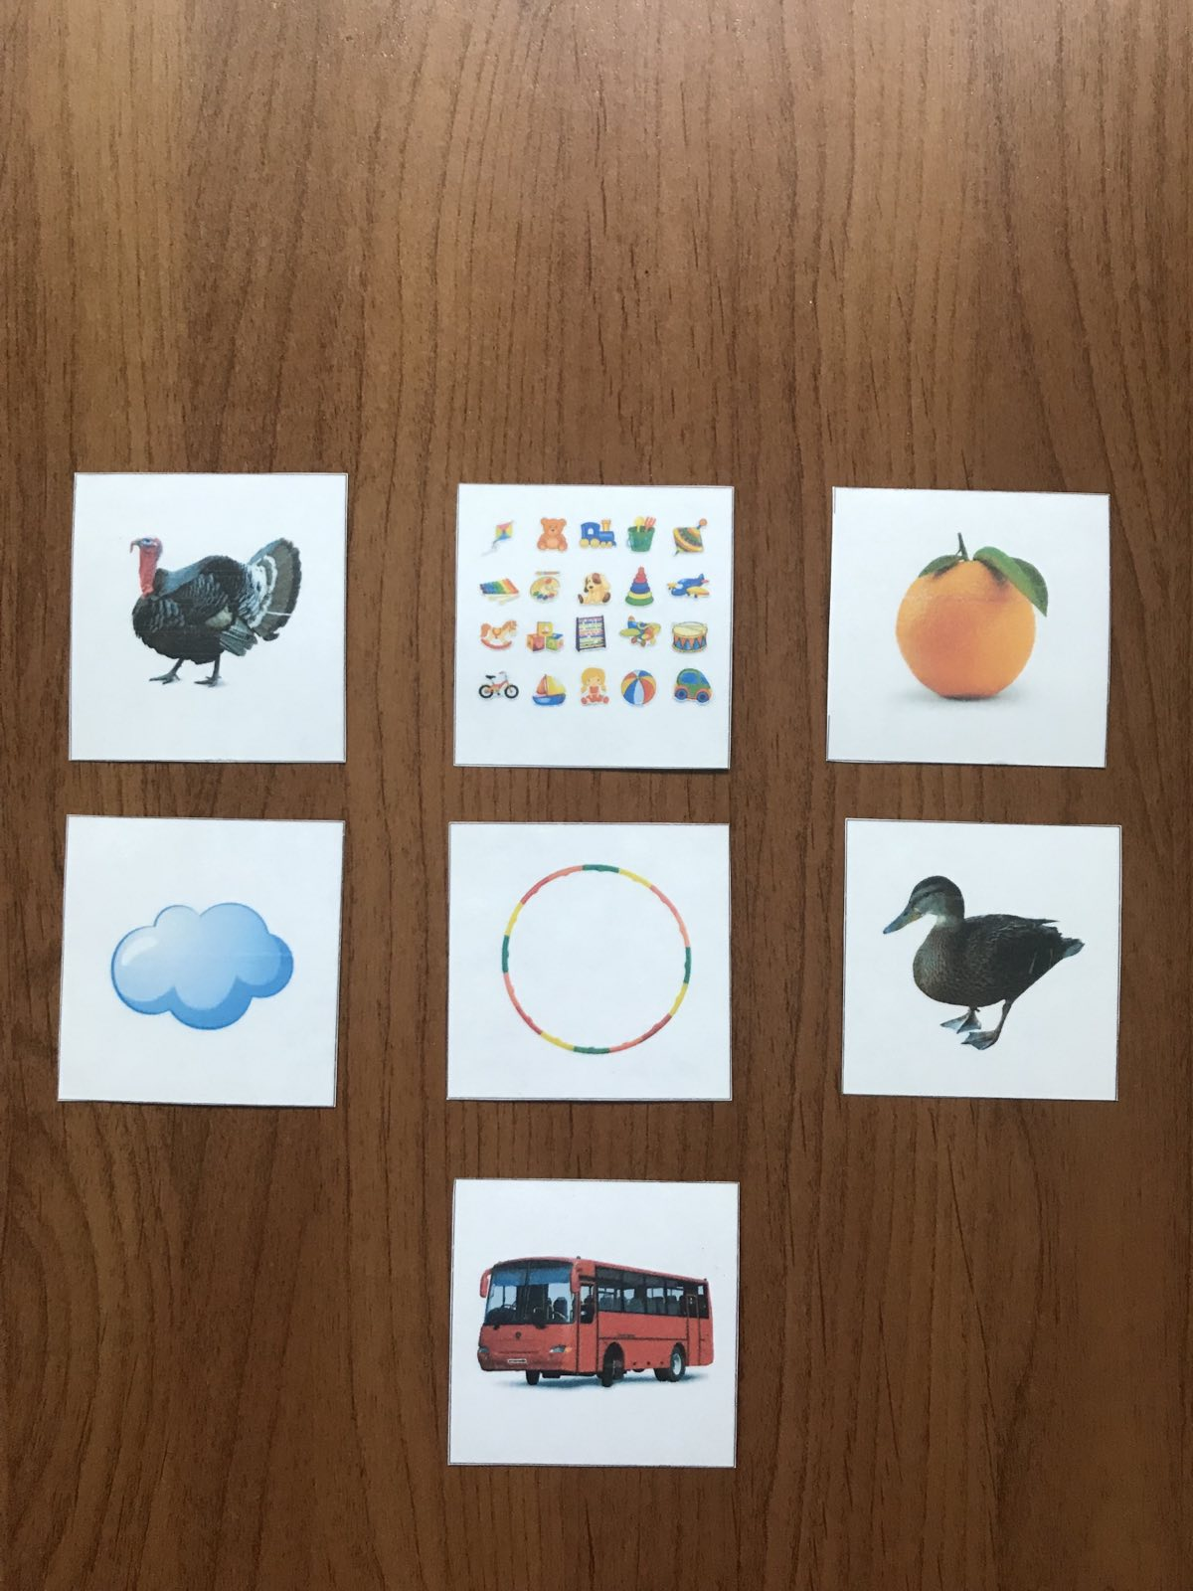
За каждое выполненное задание ребята получали картинки - подарки для Незнайки.

Slide 4
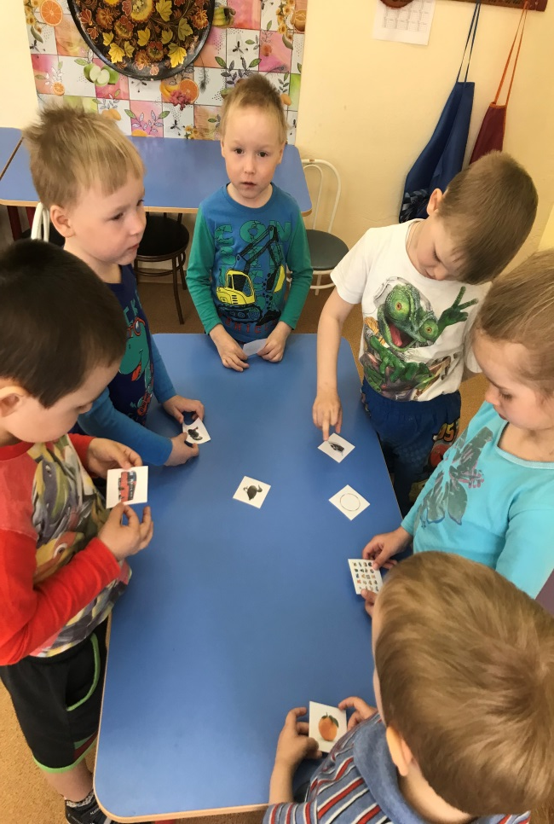
Собрав все картинки, ребята ещё раз определили на какие гласные звуки они начинаются.

Slide 5
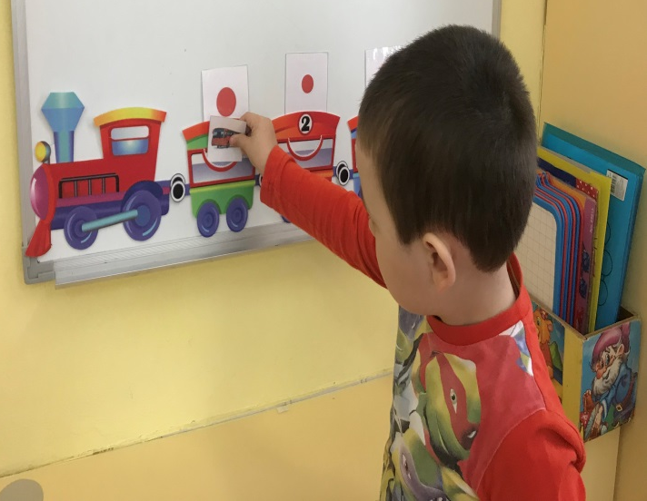
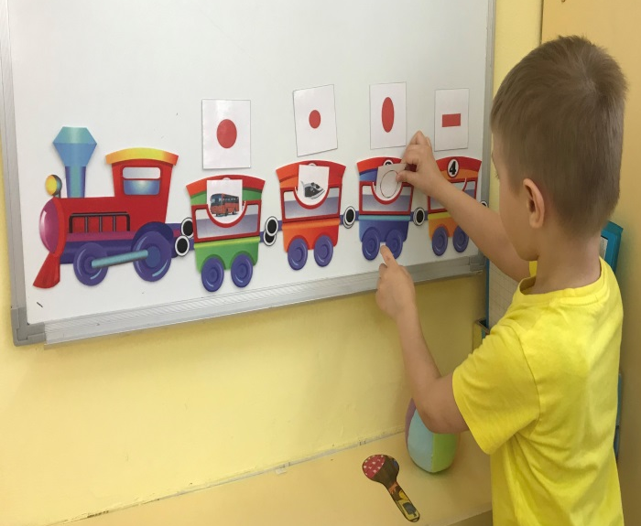
Ребятам нужно было отправить картинки - подарки для Незнайки на веселом паровозике.

Slide 6
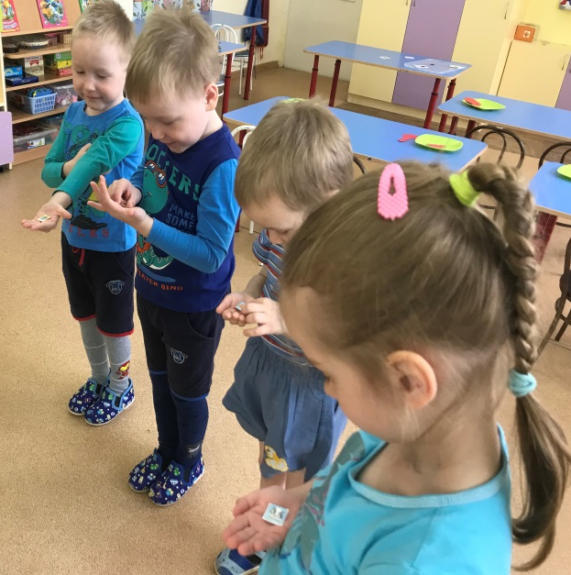
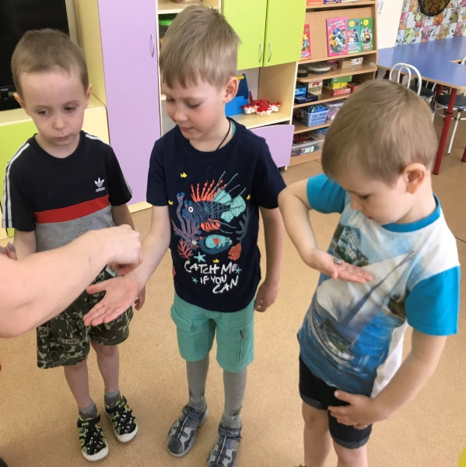
В конце занятия в качестве поощрения ребята получили красочные наклейки.

